Slide 1

SAFE HOUSE
Professores: Carlos Alberto Nascimento e
Carlos Henrique Loureiro Feichas.

Slide 2

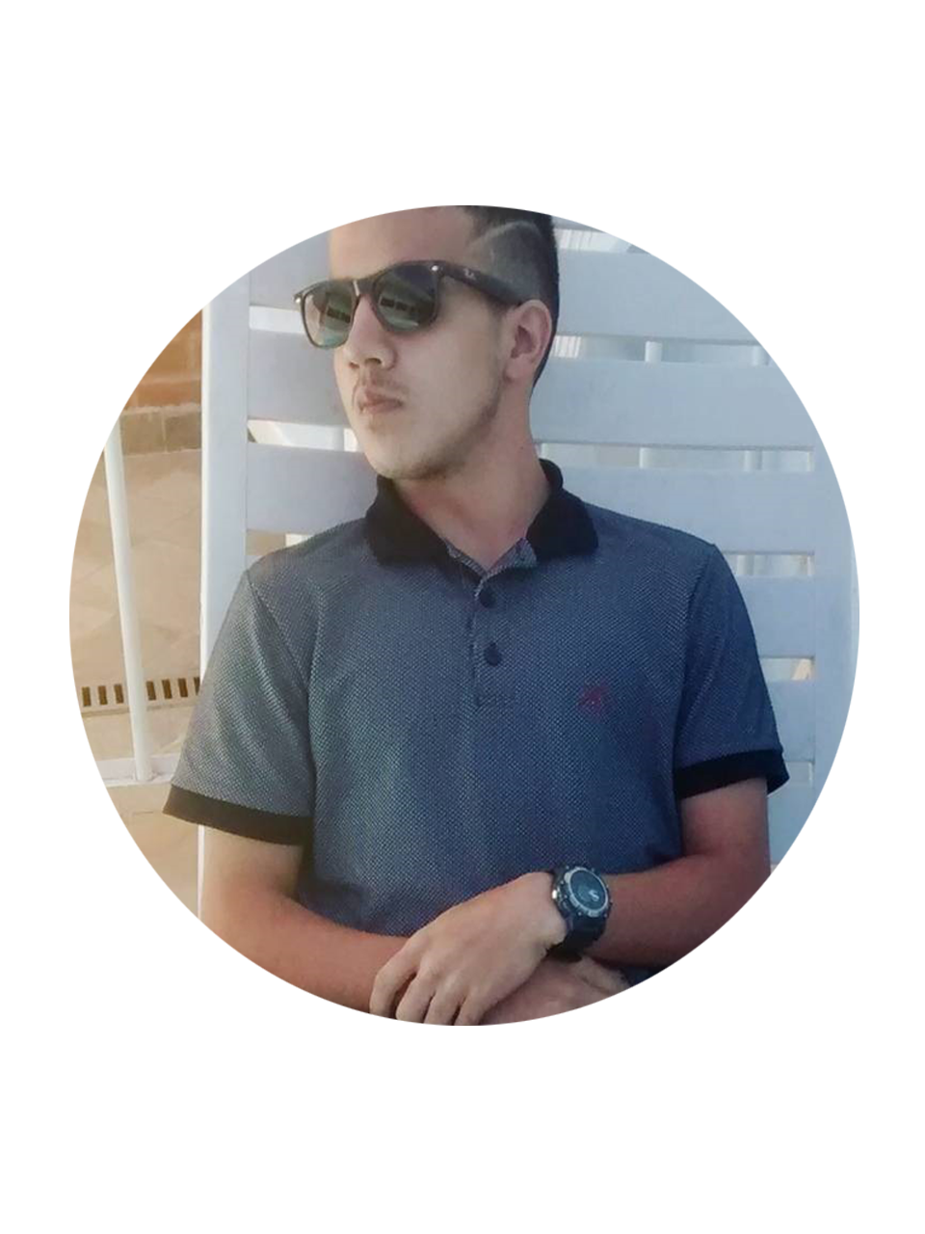
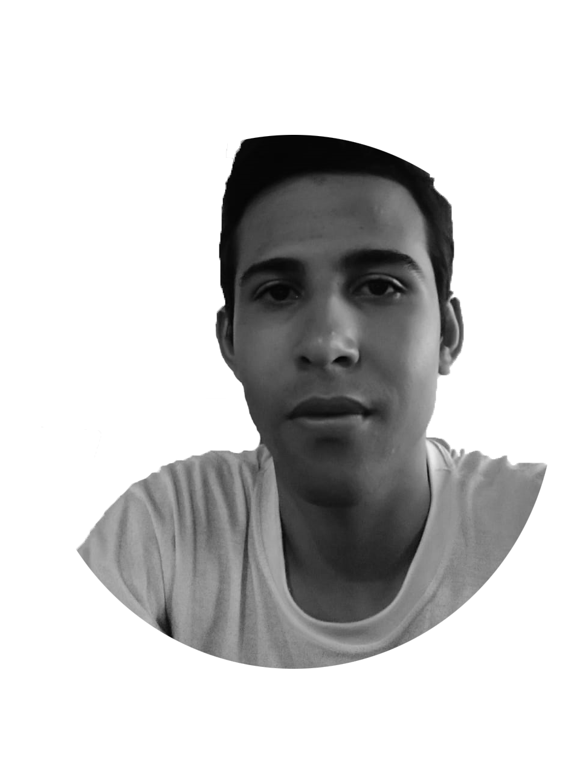


Membros da Equipe
Fabiano Luiz
Lucas Martins
Marcelo Souza
Whalesson Ferreira

Slide 3


Sobre o Projeto
Nome do Projeto: SAFE HOUSE
Logo:

Slide 4

Ferramentas Utilizadas para o Desenvolvimento.

Slide 5











Slide 6

Total de gastos no projeto
Fita Led: R$ 12,00;
Real Time Clock: R$ 10,00;
Relê 4 canais: R$ 25,00;
Porta Janela: R$ 20,00;
Total gasto: R$ 67,00.

Slide 7
Demonstração

